Slide 1


www.wonet.eu

Slide 2
Selection results
https://eacea.ec.europa.eu/europe-for-citizens/selection-results/strand-2-measure-22-networks-towns-deadline-2-march-2015_en

Slide 3
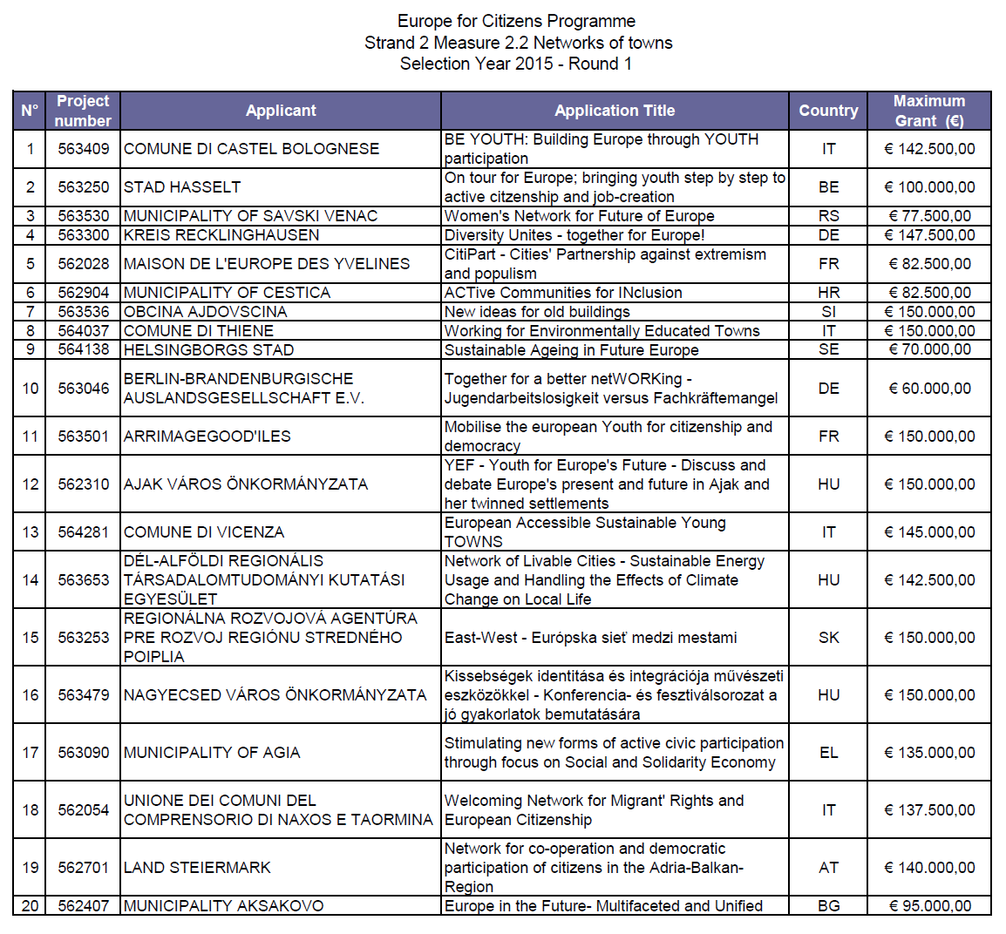

Slide 4
Gradska opština Savski venac, Beograd, Srbija, u saradnji sa partnerima u periodu septembar 2015. – jul 2016. godine, realizuje projekat WONET.
Partneri na projektu:
SRBIJA - LICEULICE, Beograd; CIVIS, Beograd; Međugeneracijski volonterski centar, Beograd; SVETLOST, Šabac.
HRVATSKA – CESI, Zagreb; TRIM, Hvar; Krapinsko-Zagorska Županija;
SLOVENIJA – BiT Planota, Nova Gorica; LAS Društvo za razvoj podeželja med Snežnikom in Nanosom, Ilirska Bistrica;
ITALIJA – Comune di San Dorligo della Valle.

Slide 5
Projekat je odobren u okviru programa Evropske Komisije, Evropa za građane i građanke, strand 2.2 Mreža gradova.
Opšti cilј:
Doprinos jačanju i izgradnji kapaciteta žena za političku artikulaciju rodne nejednakosti u društvu i izgradnja rodne solidarnosti kroz umrežavanje žena na lokalnom i evropskom nivou.
Specifični ciljevi:
-povećanje učešća žena u identifikaciji i artikulaciji problema u javnim politikama sa kojima se suočavaju u zemlјama koje su uklјučene u projekat
- kreiranje preduslova za političku artikulaciju rodne nejednakosti u društvu kroz stvaranje kvalitetne i održive ženske mreže.

Slide 6
Projekat se sastoji od 5 aktivnosti:
Seminar – „Žene i Edukacija“,
22 -25.10.2015. godine, Beograd, Srbija
Seminar – „Žene, Politika, Mediji“,
03-06.12.2015. godine, San Dorligo della Valle, Italija
Seminar – „Žene, Zapošljavanje i Socijalna politika“,
25-28.02.2016. godine, Postojna, Slovenija
Seminar – „Žene i Porodična prava“,
14-17.04.2016. godine, Jelsa-Hvar, Hrvatska
Završna konferencija
12-14.06.2016. godine, Beograd, Srbija

Slide 7
Ova nova mreža partnera na projektu kreirana je tokom 3 regionalna seminara koji su organizovale nacionalne kontakt tačke za program Evropa za građane/ke iz Srbije, Hrvatske i Slovenije. Seminari su realizovani krajem 2014. godine u Ljubljani, Zagrebu i Beogradu u kontekstu prvog godišnjeg poziva u 2015. godini za podnošenje predloga projekata za program Evropa za građane/ke koji je objavila EACEA.
Kontekst projekta jeste retradicionalizacija društva kao posledica ratova vođenih usled raspada SFRJ.
Projekat promoviše aktivno i vidljivo učešće u uspostavljanju rodne perspektive u politikama i programima.
Ženski aktivizam, kao važan aspekt evropskog građanstva i vrednosti, biće ohrabren i unapređen zahvaljujući regionalnom umrežavanju, razmeni znanja i iskustva, komunikaciji sa lokalnom zajednicom i relevantnim javnim telima. Tokom projekata lokalne zajednice postaće svesnije društvenog položaja žena i motivisane da učestvuju u društvenim promenama za jednakost.

Slide 8
Aktivnosti na projektu su dizajnirane tako da učesnice motivišu i omoguće im da istražuju, razumeju i kreiraju svoj društveni identitet.
Tokom seminara biće analizirane lokalne i nacionalne javne politike u okviru specifične teme seminara.
Nakon svake aktivnosti učesnice će nastaviti da rade u timovima na studiji slučaja koristeći fotoreportažu kao izražajno sredstvo.
Studija slučaja kroz fotoreportažu služi kao instrument za povećanje vidljivosti društvenog položaja žena. Izložba fotoreportaža, nastalih tokom projekta, biće promovisana kao kampanja zagovaranja politike rodne ravnopravnosti.
Partnerske lokalne zajednice tokom projekta izgradiće kapacitete za društveni razvoj kroz implementaciju vrednosti rodne jednakosti i socijalne pravde.

Slide 9
Na svakom seminaru je prisutno po 6 učesnica iz gostujućih država i 12 domaćih učesnica, ukupno 30 učesnica po seminaru. Učesnice mogu biti svih starosnih dobi i mogu se prijaviti za jedan od seminara. Tim učesnica iz svake države u obavezi je da pripremi desk istraživanje na temu seminara i prezentaciju podataka u trajanju do 20 minuta.
Proizvod svakog seminara biće 4 fotoreportaže, po jedna za svaku državu učesnicu. Fotoreportaža formata 12-15.000 karaktera teksta i do 10 fotografija. Ukupno na projektu 16 fotoreportaža, koje će biti izložene u javnom prostoru na otvaranju završne konferencije. Izložba će nakon Beograda putovati kroz partnerske gradove. Proizvod projekta je brošura do 100 strana, u tiražu 500 primeraka.

Slide 10
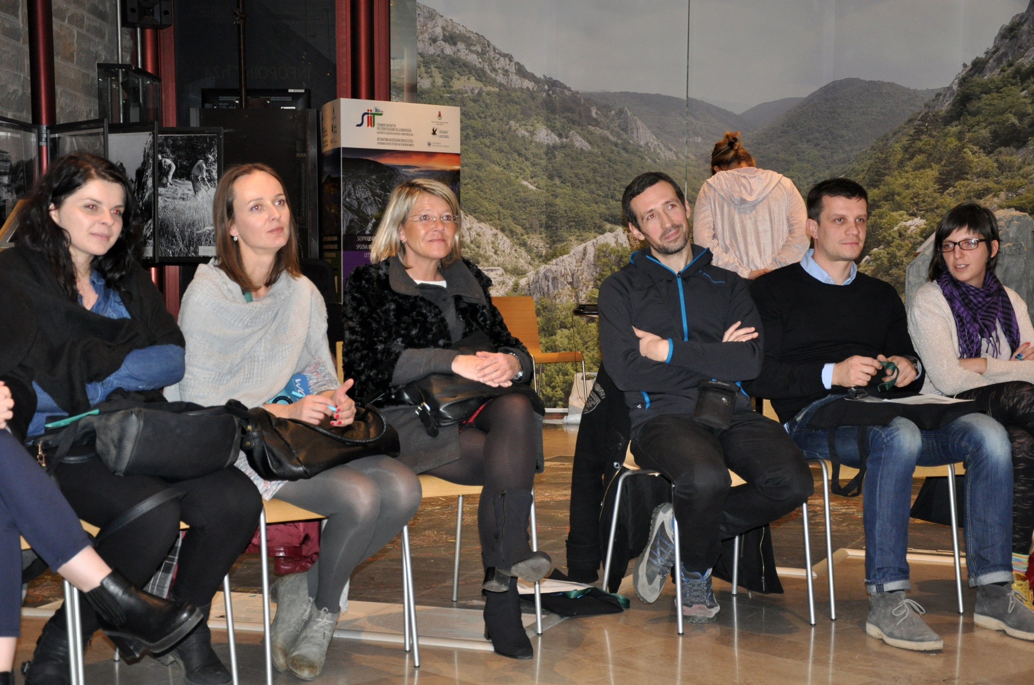

Slide 11
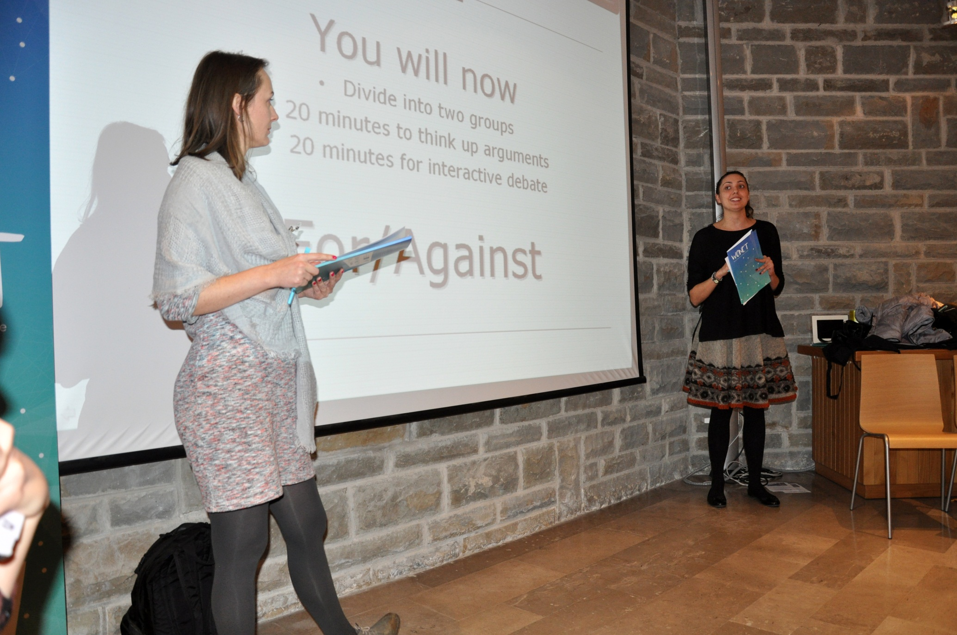

Slide 12
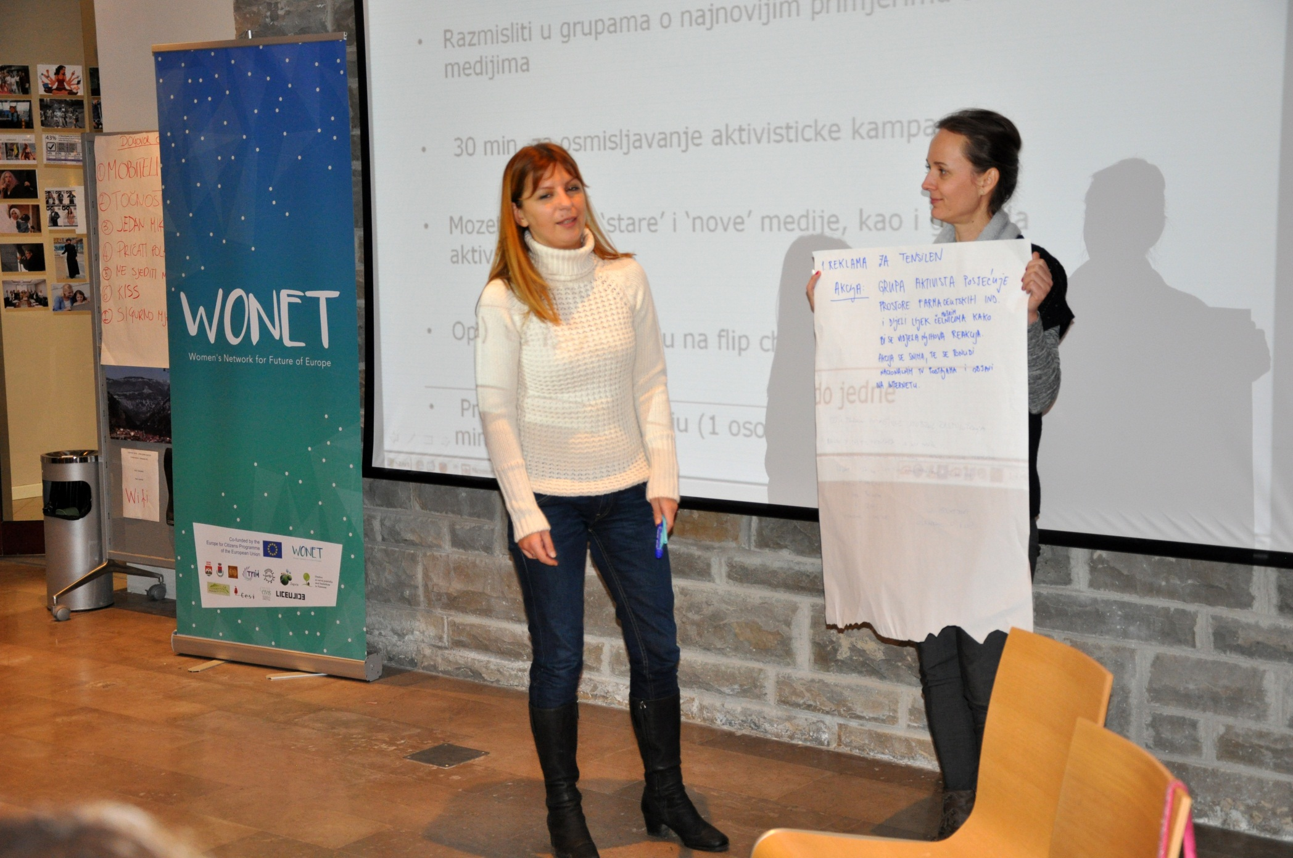

Slide 13
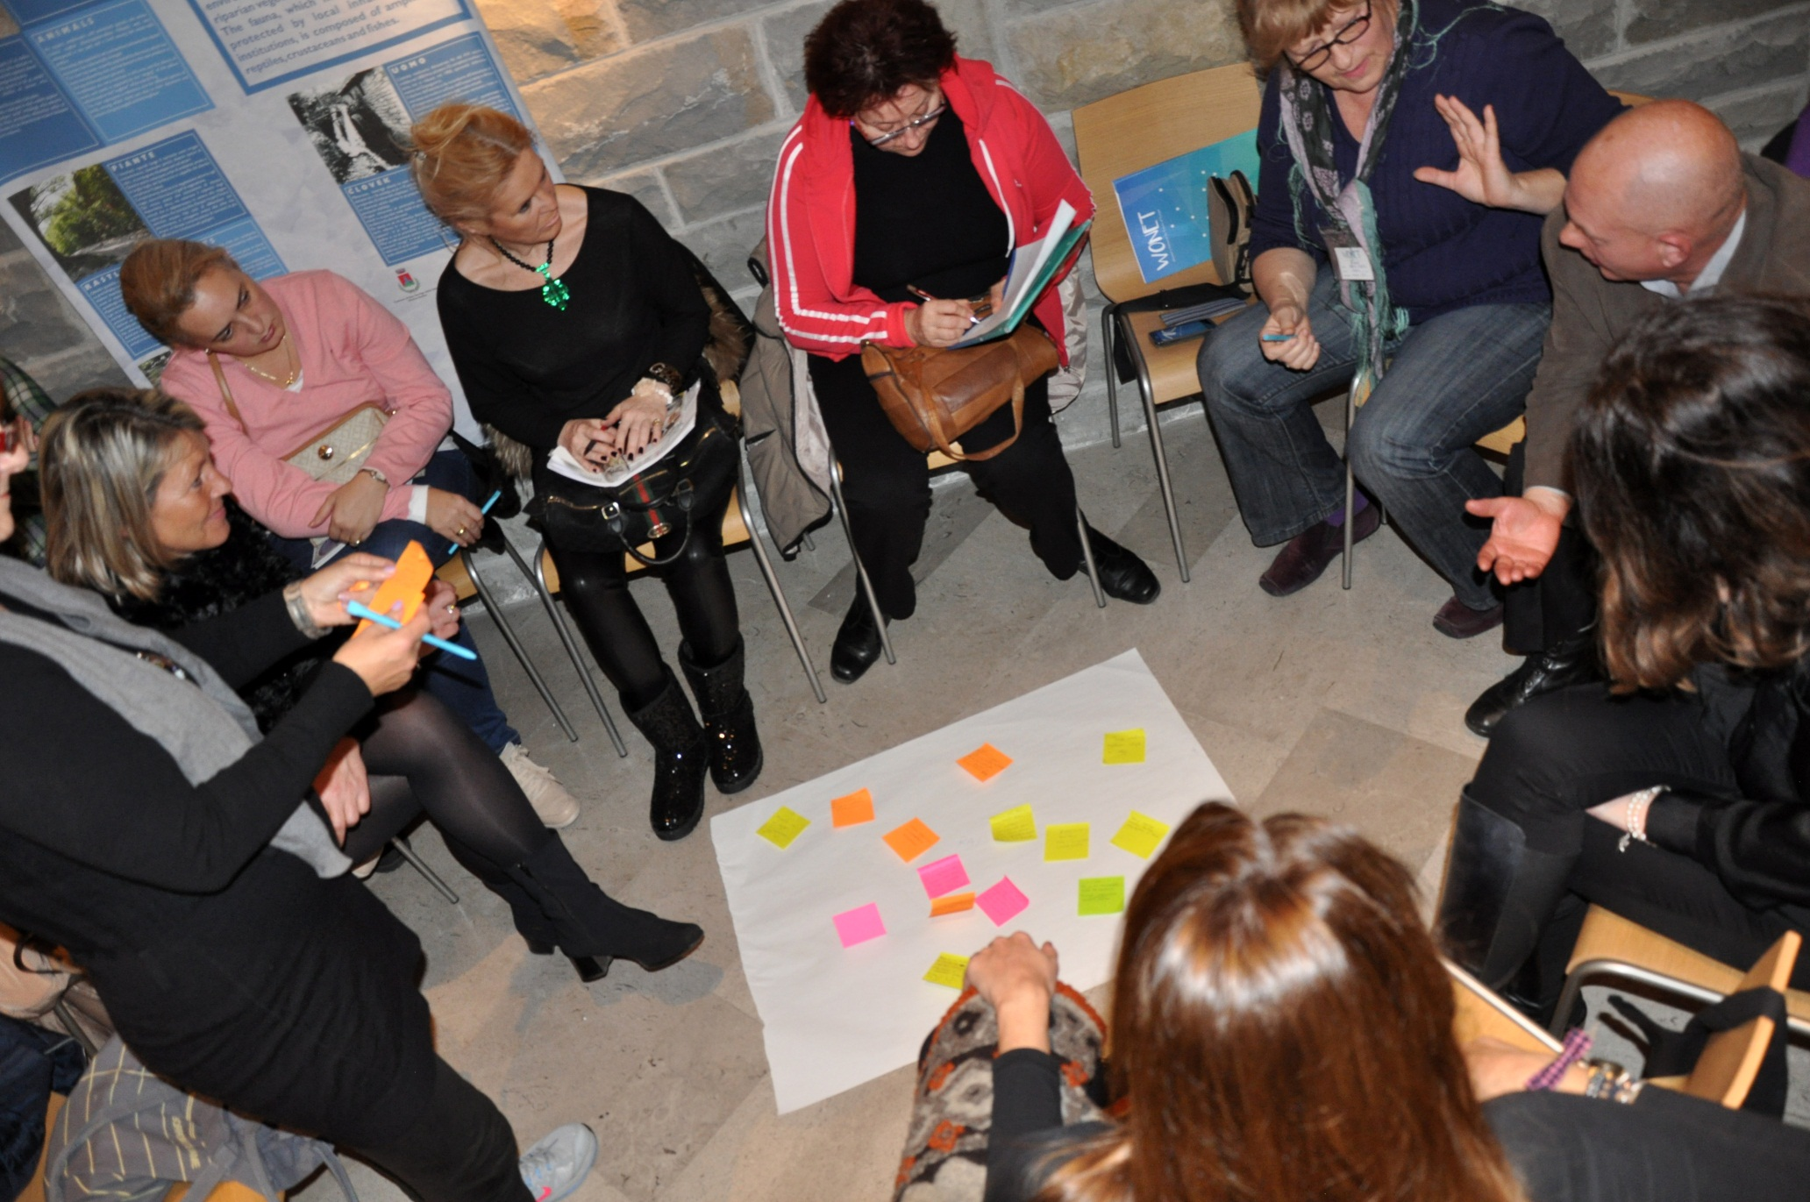

Slide 14
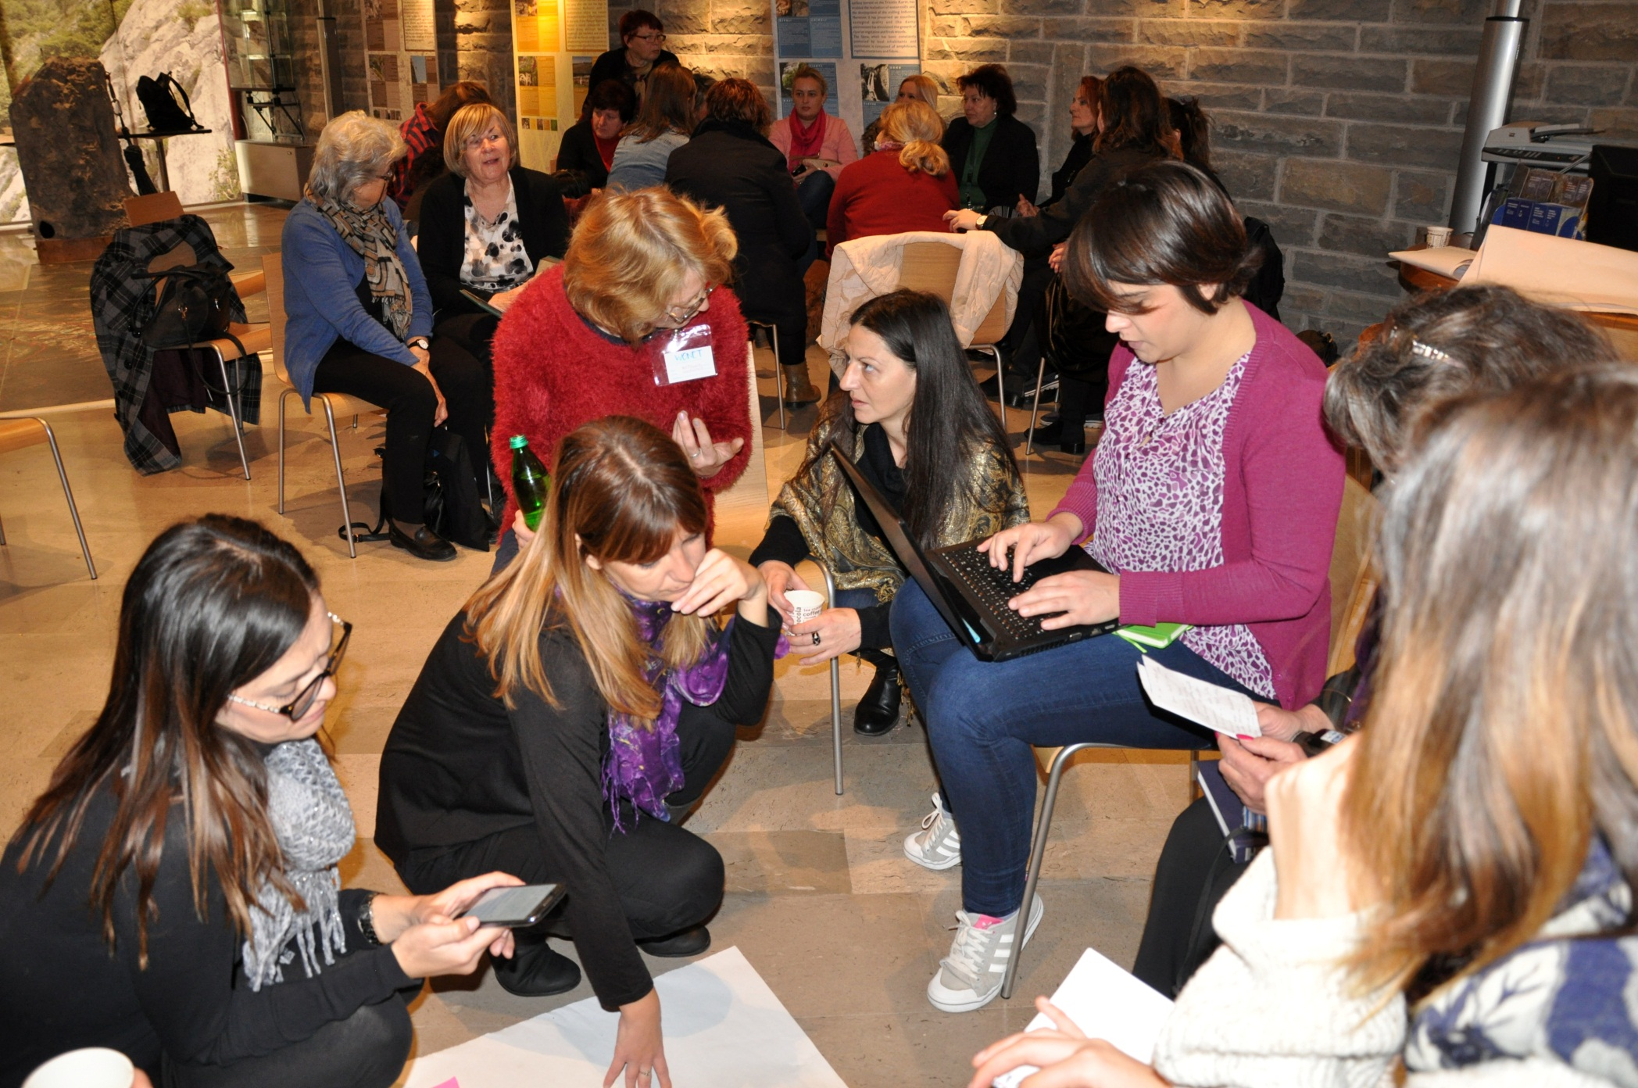

Slide 15
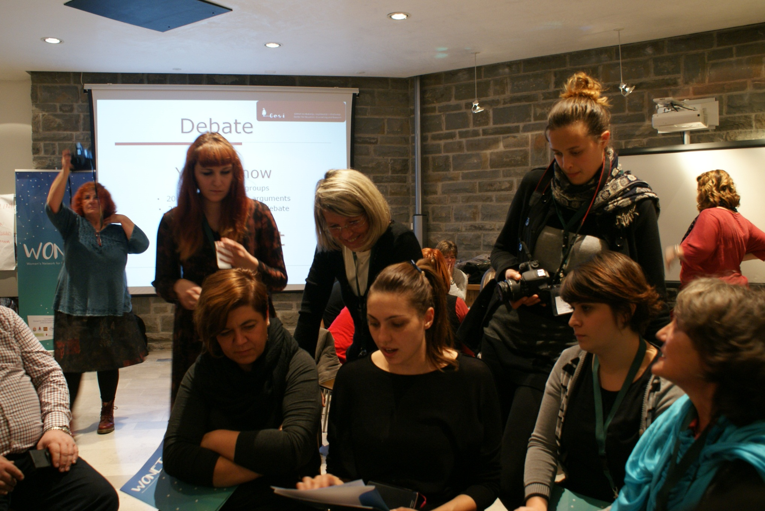

Slide 16
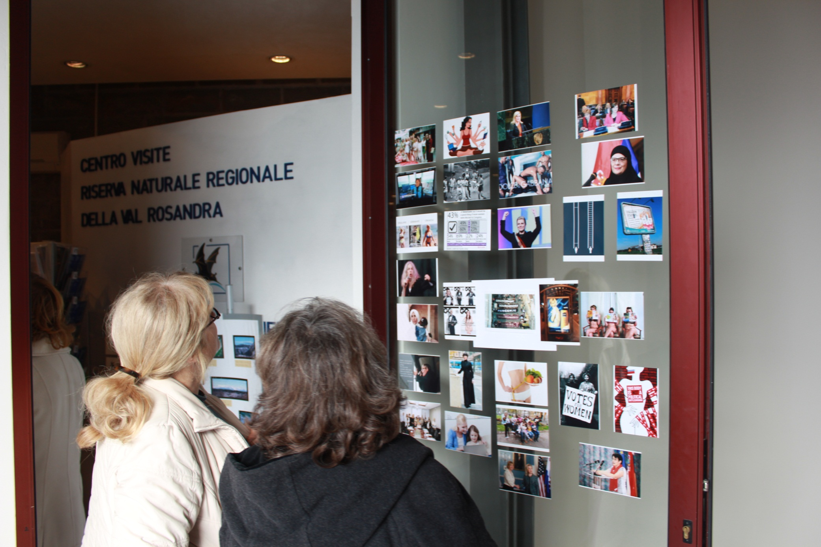

Slide 17
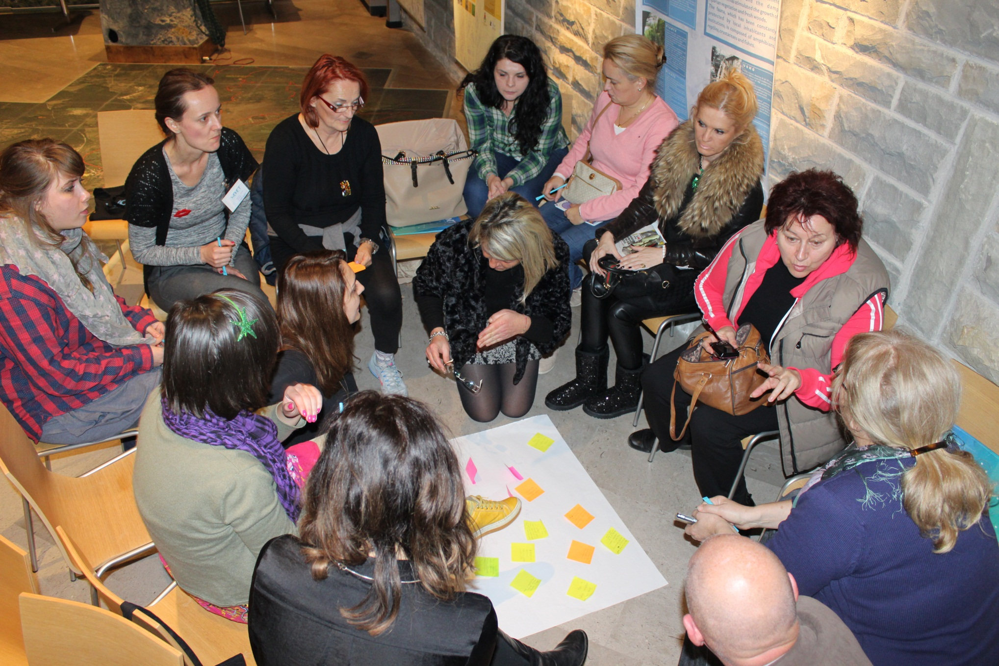

Slide 18
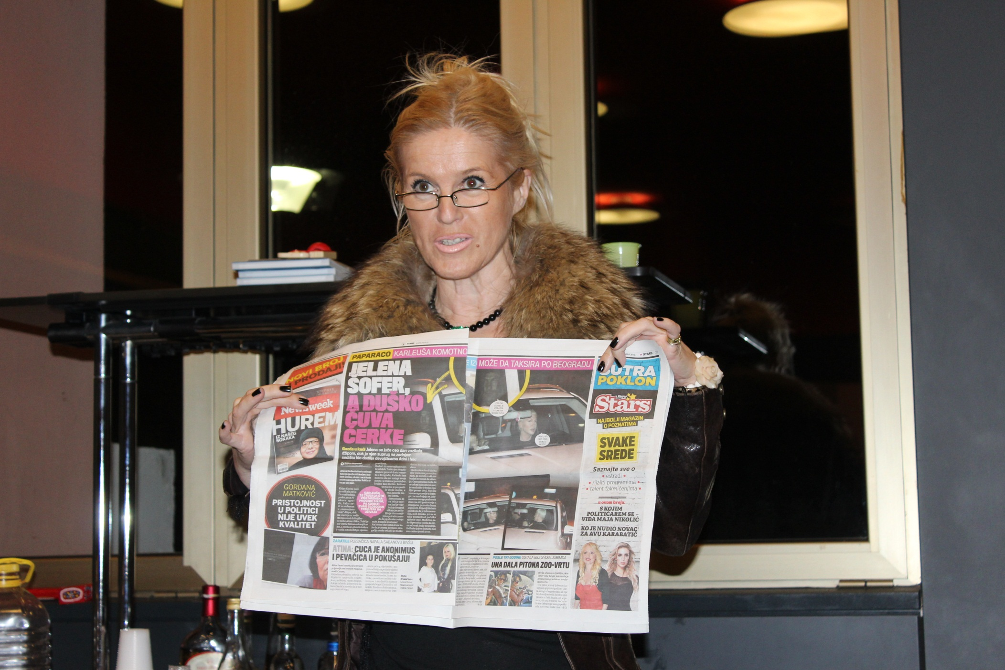

Slide 19
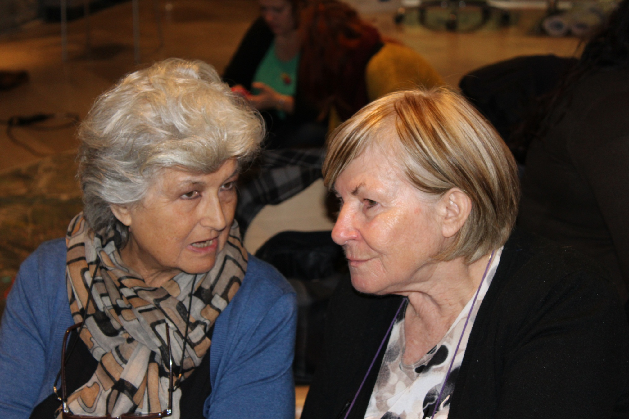

Slide 20
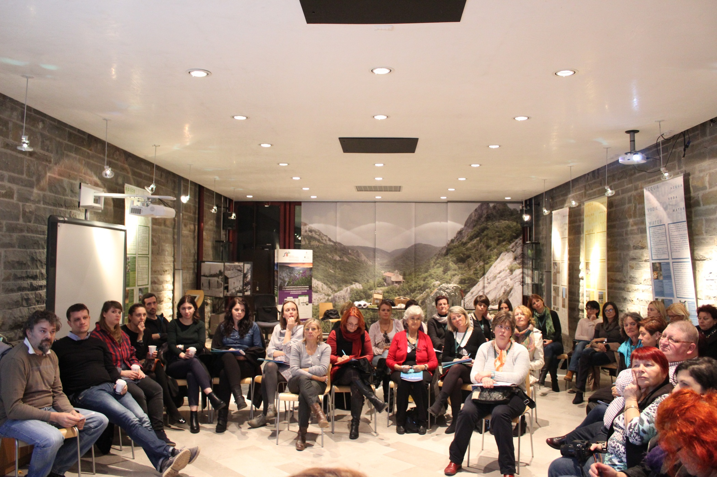

Slide 21
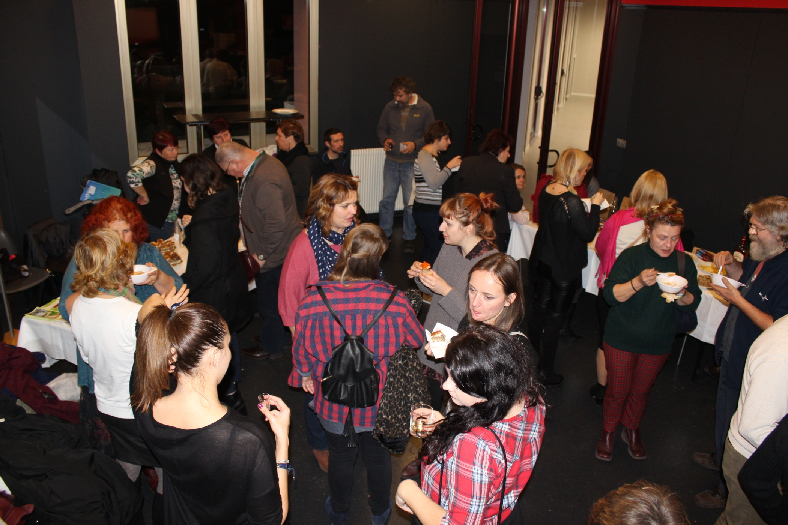

Slide 22
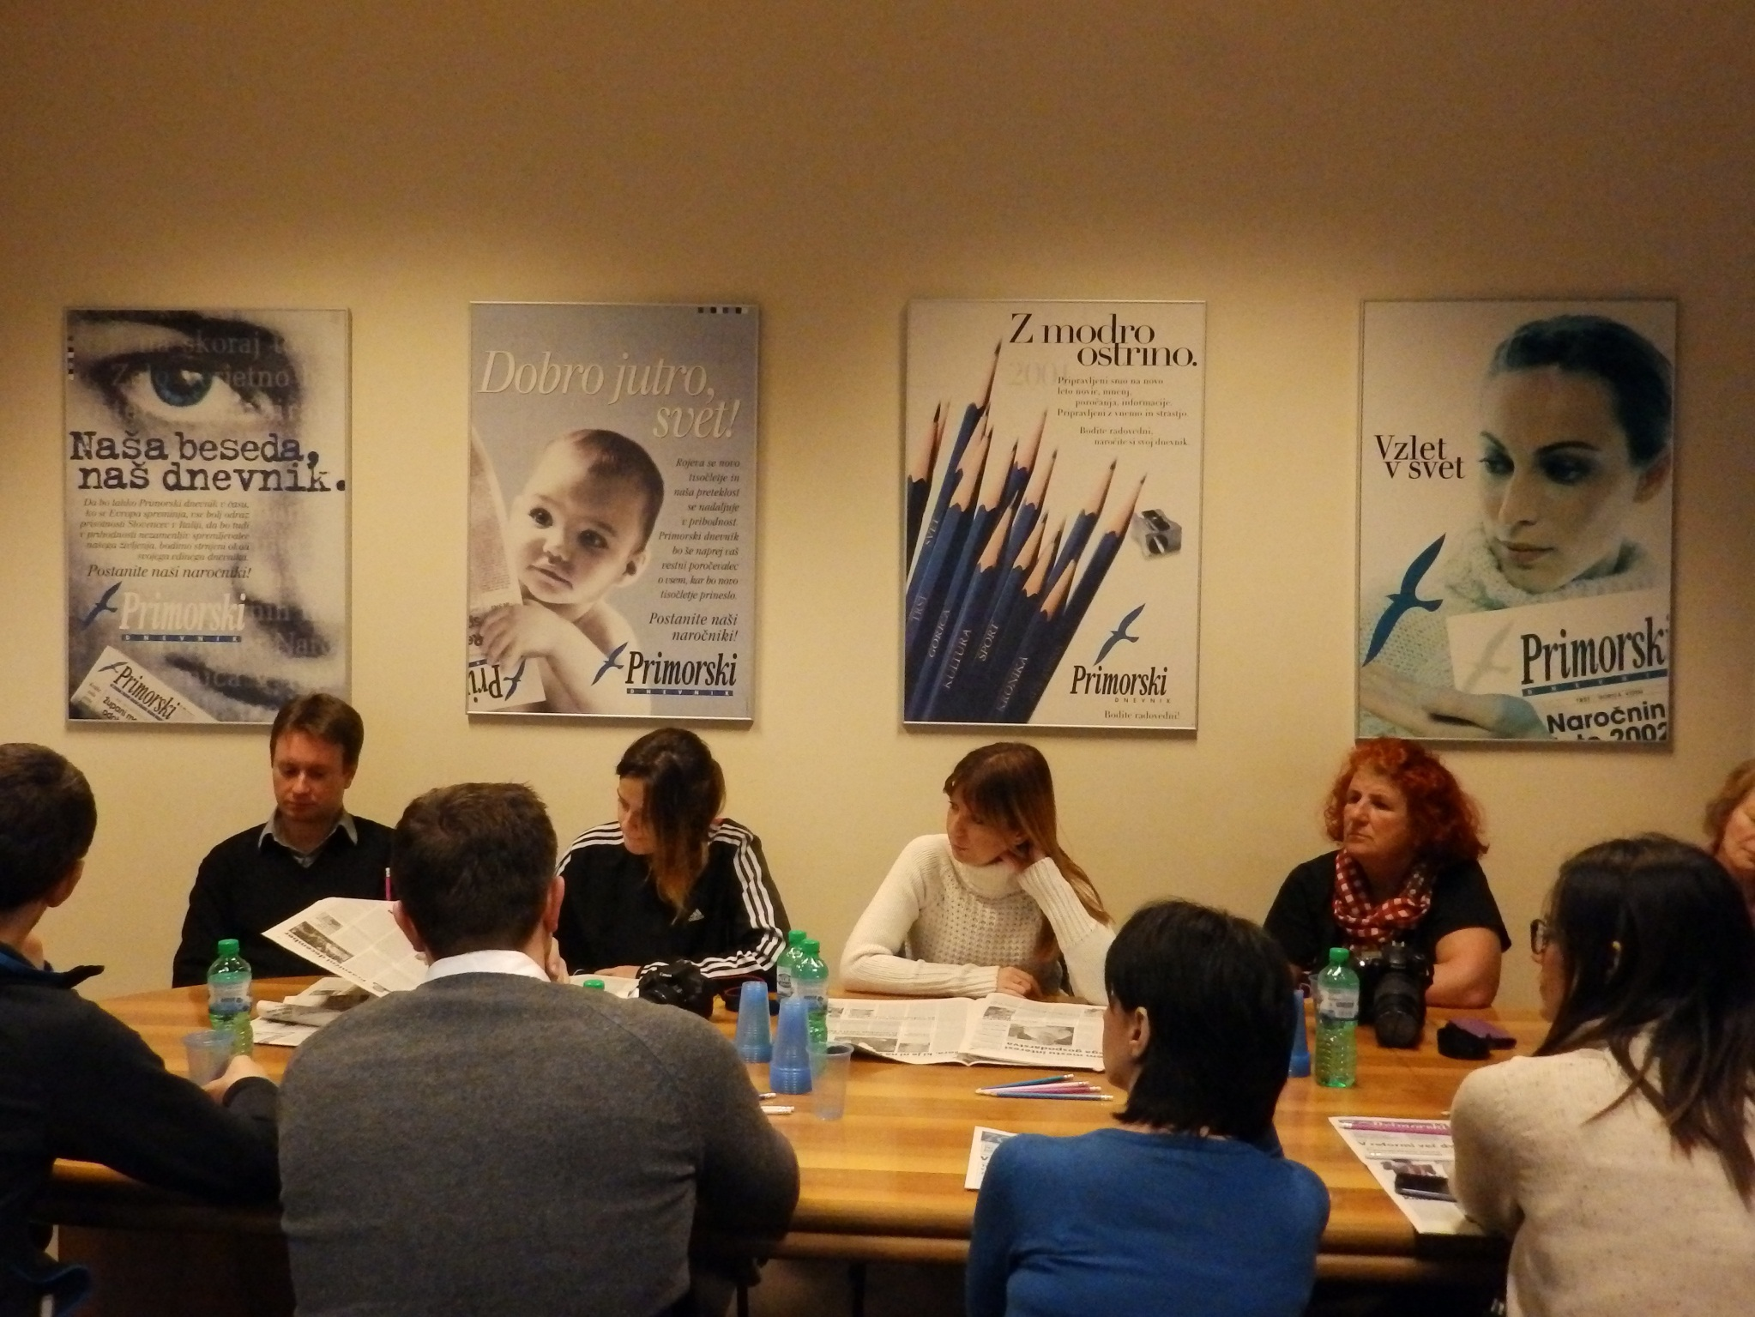

Slide 23
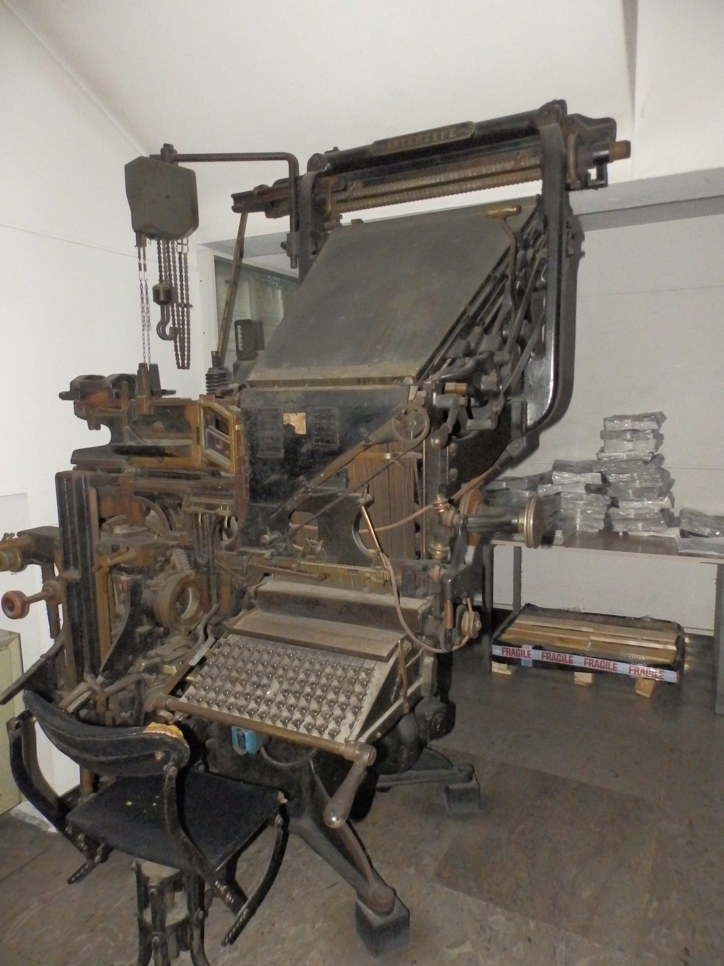

Slide 24
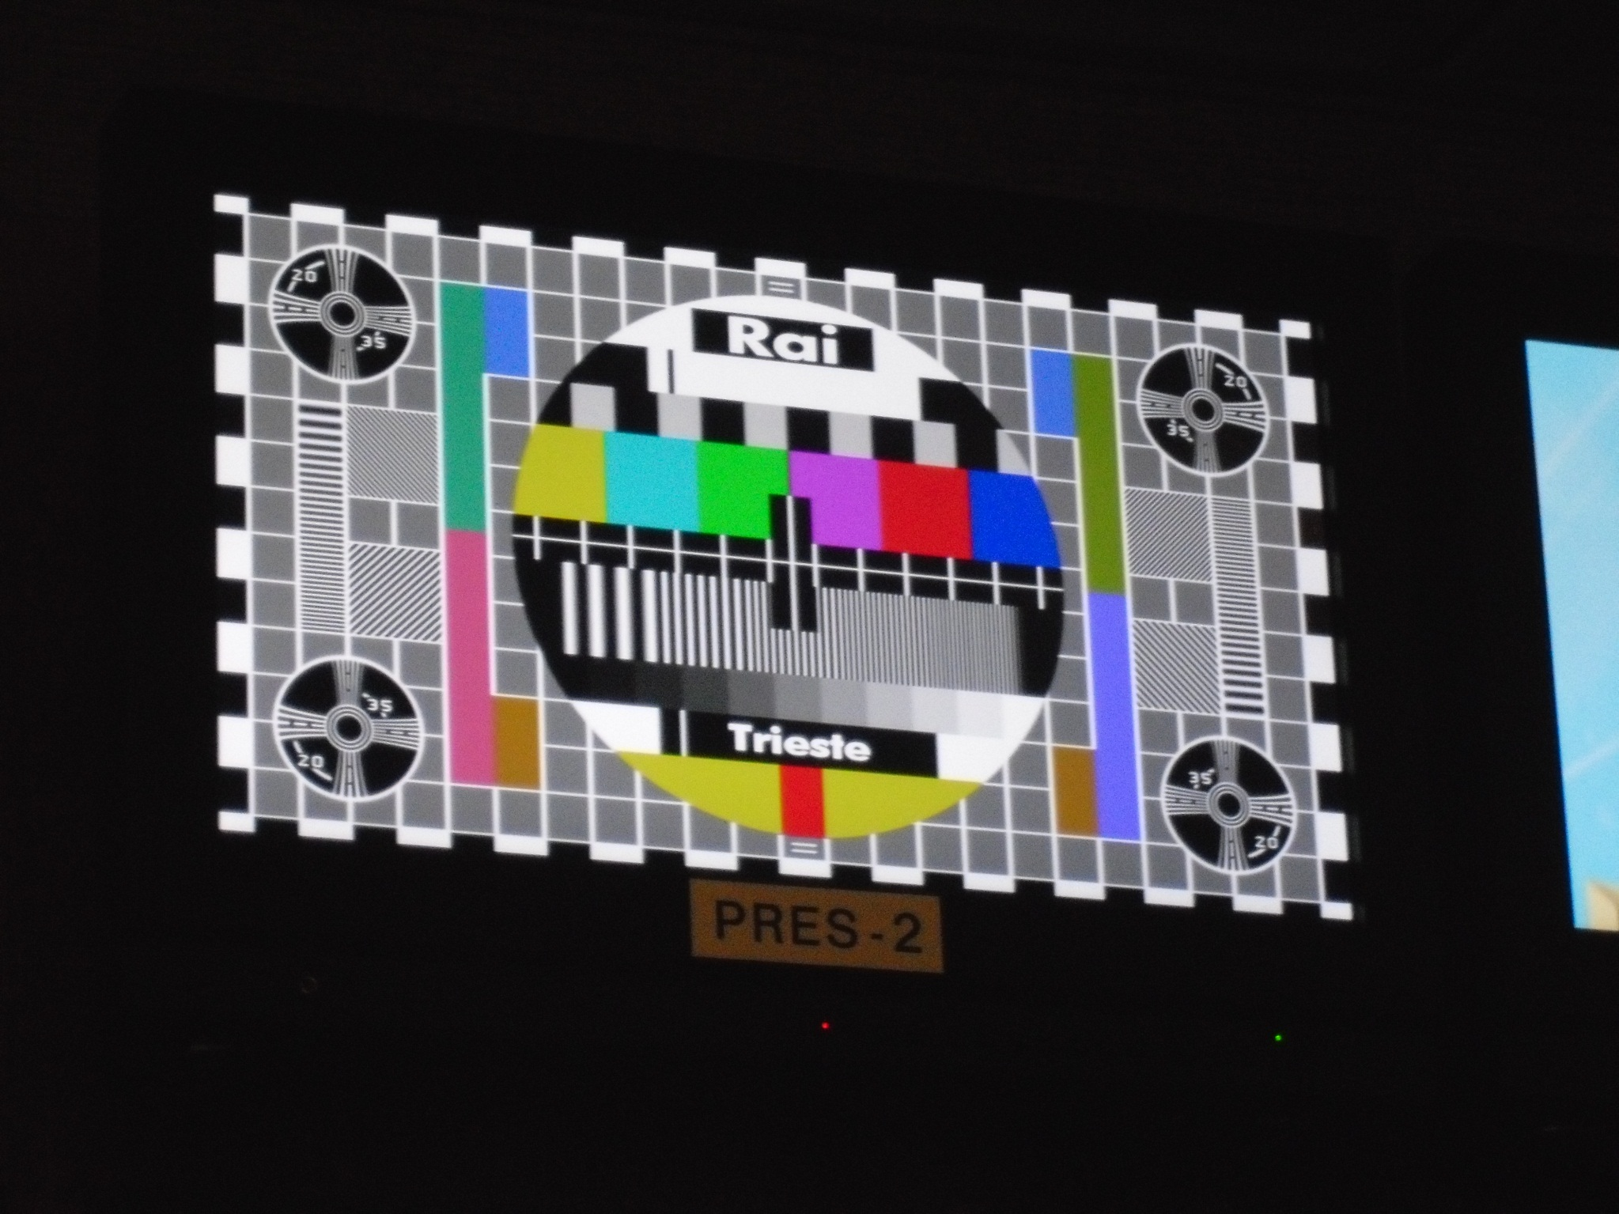

Slide 25
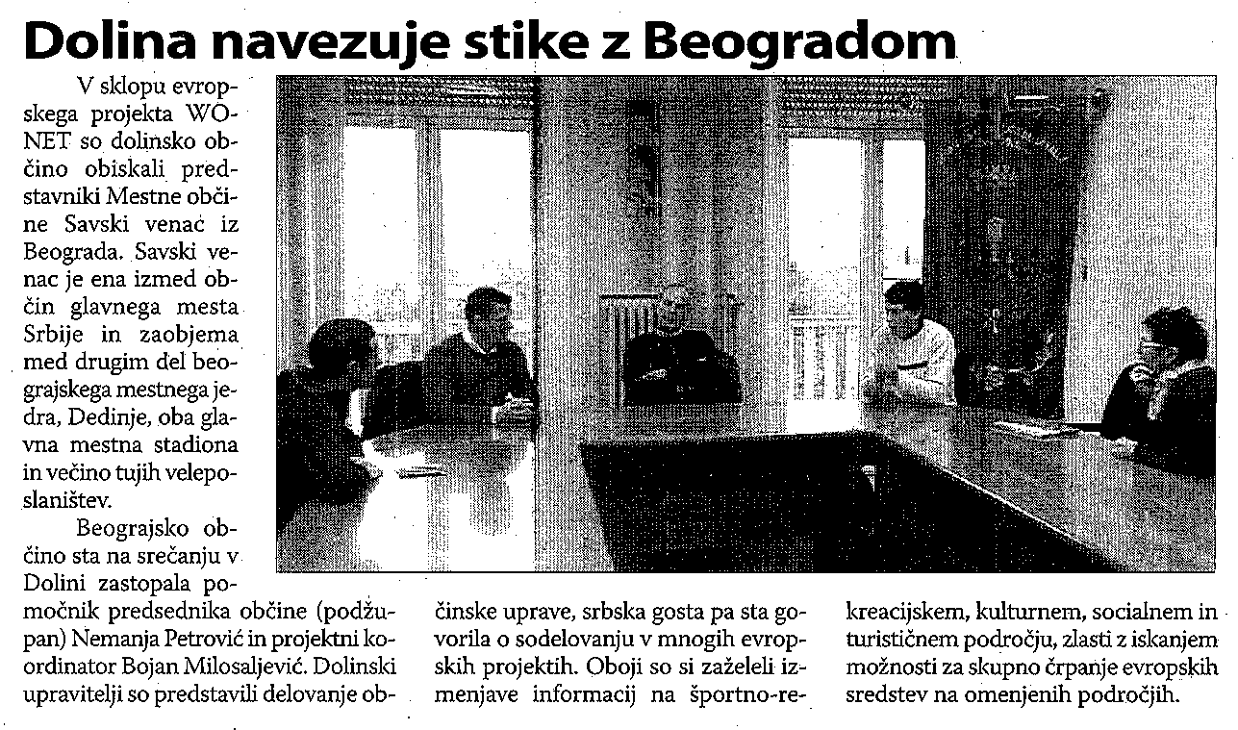

Slide 26

HVALA NA PAŽNJI
Koordinator projekta
Bojan Milosavljević
info@wonet.eu

